Slide 1


Slide 2

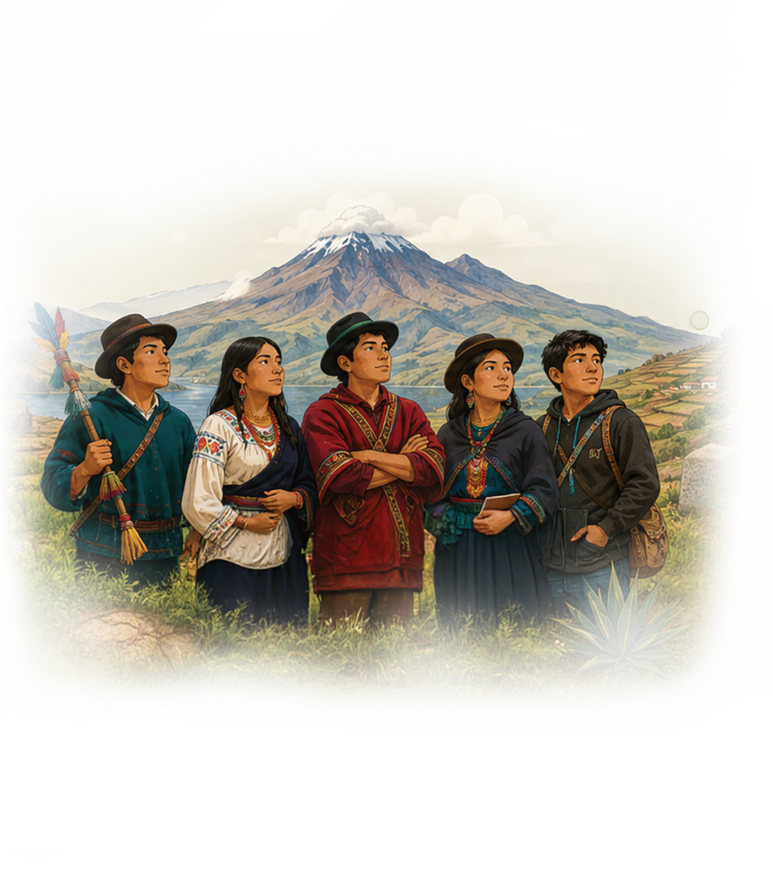

Nina Muyu
Los pueblos Kichwas Kayambi y Karanki mejoran el acceso a sus derechos, gestionan sus territorios e impulsan procesos de desarrollo sostenibles, en el ámbito de la EPS.
Gestion Territorial
Desarrollo Económico
Cadenas de Valor

Slide 3


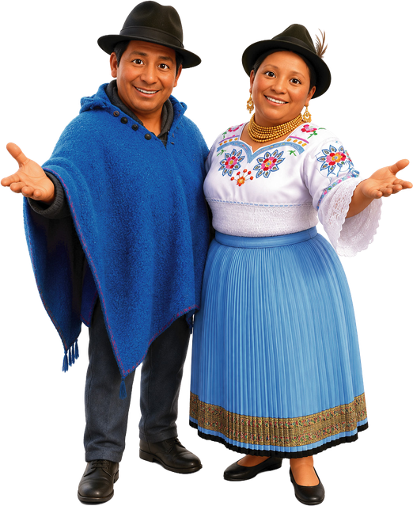
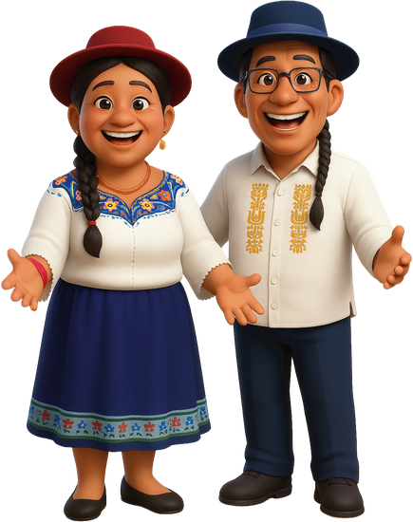
COBERTURA GEOGRÁFICA
COBERTURA GEOGRÁFICA
3 Provincias
5 Cantones
20 Parroquias
199 Comunidades
14 Org. Segundo Grado
53 Comunidades Independientes Juntas de Agua
Comité de Páramo
Federación de Productores Comunidades Independientes
2 Cantones
7 Parroquias
53 Comunidades 4 Barrios
POBL ACIÓN
POBLACIÓN
67012
15888
Cofinanciado por la Unión Europea

Slide 4

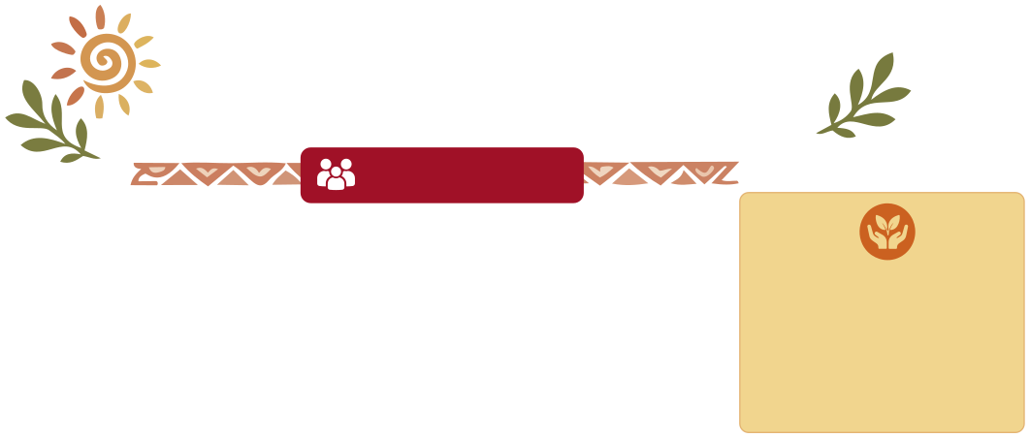
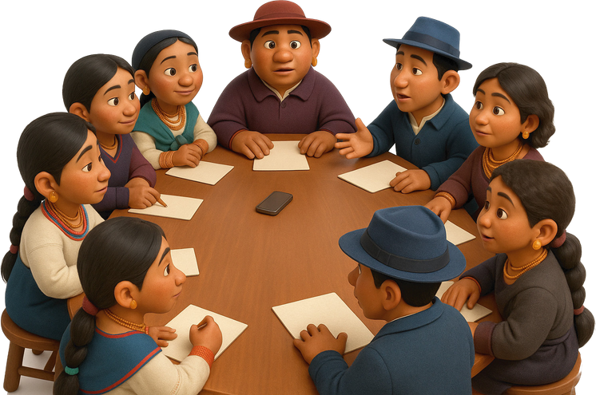
Los pueblos construyen su futuro
Planes deVida
2 Planes de Vida (Kayambi y Karanki)
70% participación organizativa
46% participación femenina
“Los pueblos deﬁnieron su propia visión de desarrollo, territorio y gobernanza”.
Los pueblos construyen su futuro
"Comenzamos con uno de los principales logros del proyecto:
La elaboración de los Planes de Vida de los pueblos Kayambi y Karanki.
Estos instrumentos son mucho más que documentos; representan la visión de desarrollo construida por las propias comunidades. Gracias a una amplia participación comunitaria, los pueblos cuentan hoy con una hoja de ruta para orientar la gestión territorial, el fortalecimiento organizativo y el desarrollo
económico de los próximos años.”
Cofinanciado por la Unión Europea

Slide 5


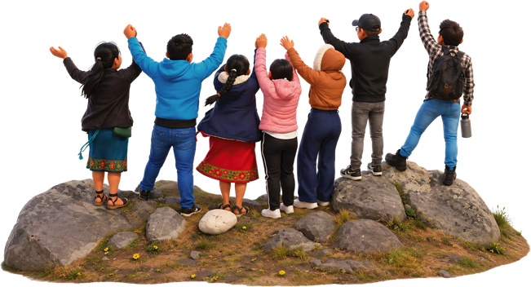
Incidencia que transforma politicas públicas
Acuerdos territoriales
Espacio de Incidencia
Área de Conservación
y Uso Sustentable -
Alto Andino articulación de actores para el fortalecimiento de gestión.
"La organización comunitaria logró posicionar la agenda territorial en espacios de decisión pública”.
Consorcio Taita Imbabura
Observatorio Ciudadano - Municipio de Ibarra
Mesa de Tierras
Incidencia que transforma políticas públicas
"El proyecto fortaleció la capacidad de incidencia de los pueblos indígenas mediante la generación de acuerdos y espacios de diálogo que hoy permiten participar activamente en decisiones relacionadas con el uso del suelo, la
conservación ambiental y los derechos colectivos.
Los cuatro acuerdos impulsados demuestran que la organización comunitaria
puede inﬂuir positivamente en las políticas públicas."
Cofinanciado por la Unión Europea
PROYECTO NINA MUYU

Slide 6
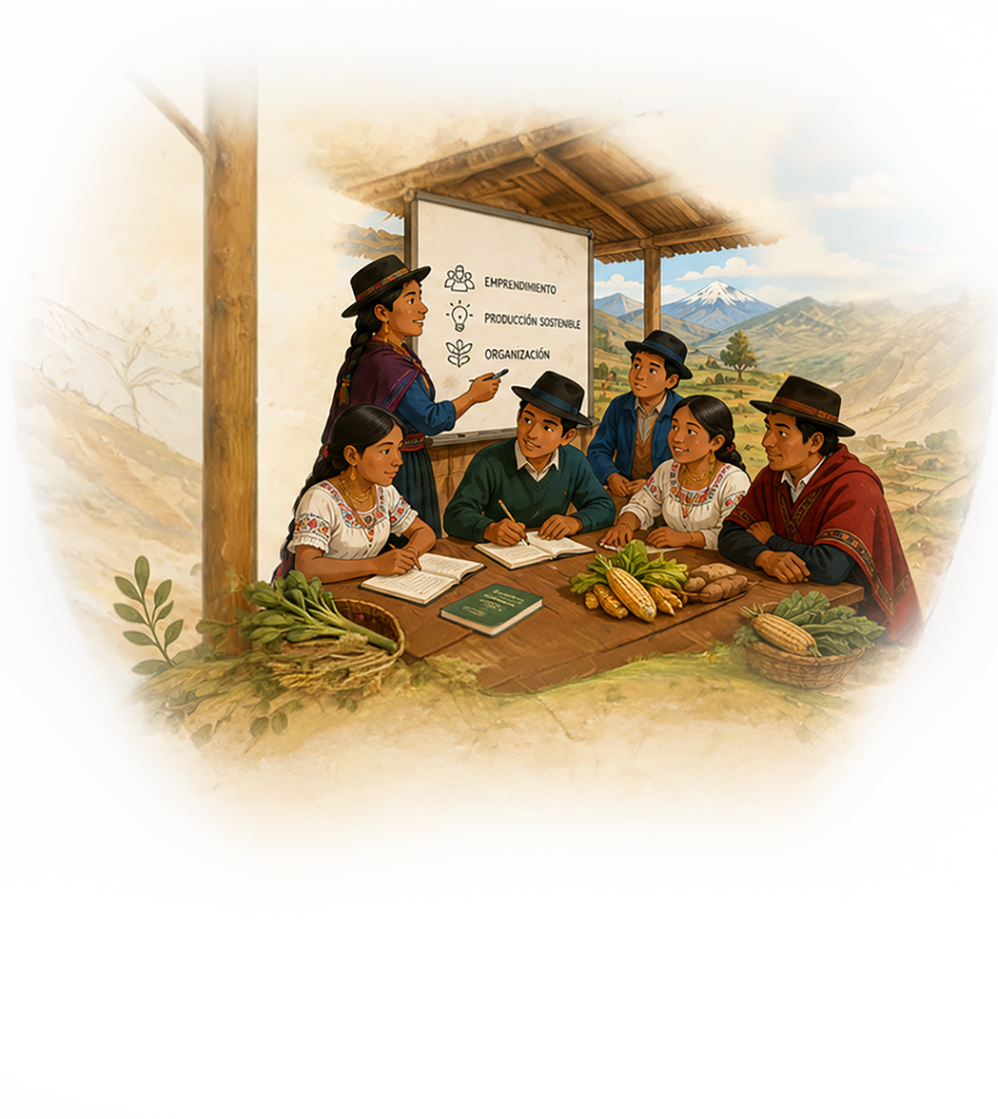

Formando líderes, productores y emprendedores para el futuro
Escuelas de Formación
255 personas formadas 50 líderes juveniles
54 emprendedores
151 productores
73% Mujeres Certiﬁcación
PUCE – FUNDER
"El liderazgo territorial se fortalece con conocimiento
y participación."
Formando líderes, productores y emprendedores para el futuro
"Uno de los mayores aportes de Nina Muyu
fue la formación de nuevos liderazgos.
A través de la Escuela de Liderazgo se capacitaron 255 líderes y lideresas, con especial participación de mujeres y jóvenes. Este proceso fortalece la capacidad de las organizaciones para continuar defendiendo sus territorios y derechos
más allá del proyecto."
Cofinanciado por la Unión Europea

Slide 7










Juventudes que protegen cultura y territorio
Redes juveniles
Karanki wamorakuna
Haku
Huasi Kayambi
"Las nuevas generaciones lideran procesos culturales, organizativos
y productivos."
Las juventudes fueron protagonistas del proceso
Las redes Karanki Wambrakuna y Haku Huasi Kayambi fortalecieron la identidad cultural, la memoria histórica, el liderazgo juvenil y el emprendimiento, demostrando que el relevo generacional ya está en
marcha."
Cofinanciado por la Unión Europea
PROYECTO NINA MUYU

Slide 8
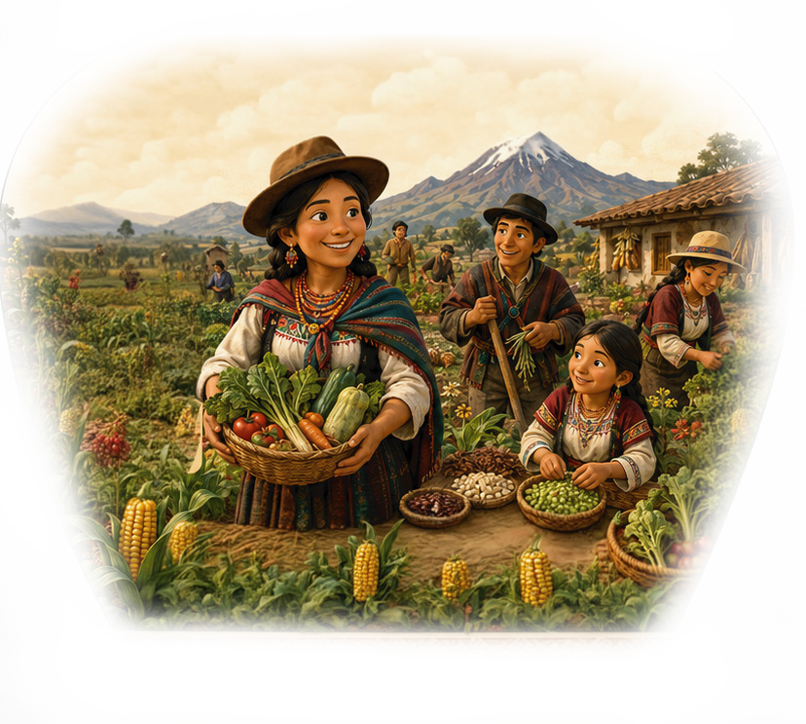
Chakras para la vida
Fortalecimiento agroecológico
203 chakras 203 familias 80% lideradas
"La chakra se consolida como espacio
de producción,
cultura y bienestar."
por mujeres
Chakras para la vida
"Las chakras andinas son espacios donde convergen
producción, cultura, biodiversidad y alimentación.
Gracias al proyecto, 203 familias fortalecieron sus sistemas productivos, recuperando prácticas agroecológicas y mejorando su capacidad de adaptación frente al cambio
climático."
Cofinanciado por la Unión Europea

Slide 9

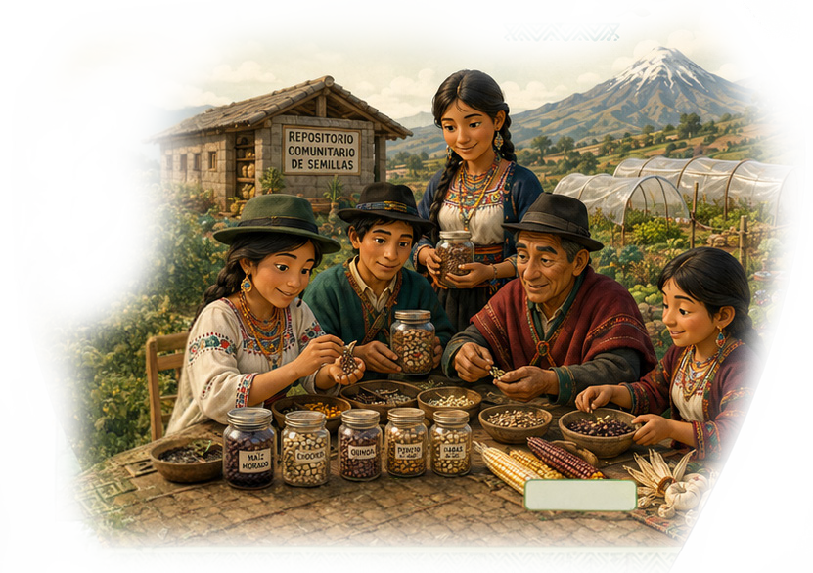

Semillas que conservan la memoria
Semillas ancestrales
60 variedades
identiﬁcadas
25 recuperadas 5 microtúneles 1 repositorio
"Las semillas ancestrales fortalecen
la soberanía alimentaria y
la identidad
de los pueblos."
comunitario
Semillas que conservan la memoria
"La recuperación de semillas ancestrales representa la recuperación de conocimientos,
cultura y soberanía alimentaria.
Se identiﬁcaron 60 variedades y se fortalecieron mecanismos comunitarios para asegurar que este patrimonio continúe vivo
para las futuras generaciones."
Cofinanciado por la Unión Europea
PROYECTO NINA MUYU

Slide 10
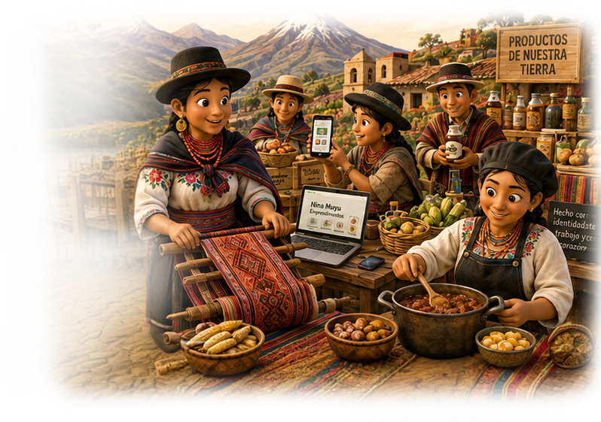
Economías con identidad
Emprendimientos comunitarios
8 emprendimientos fortalecidos (formación, infraestructura, marketing digital)
614 socios/as
43% mujeres
1 Programa de formación
para emprendedores
54 Emprendedores
desarrollan capacidades
y destrezas en gestionar
adecuadamente sus negocios rurales
"La Economía Popular y Solidaria genera oportunidades
desde el territorio."
Economías con identidad
"Nina Muyu impulsó ocho emprendimientos comunitarios vinculados al turismo, producción agropecuaria, gastronomía, lácteos y artesanías.
Estos emprendimientos representan oportunidades económicas construidas desde la organización comunitaria y el respeto a la identidad cultural."
Cofinanciado por la Unión Europea

Slide 11
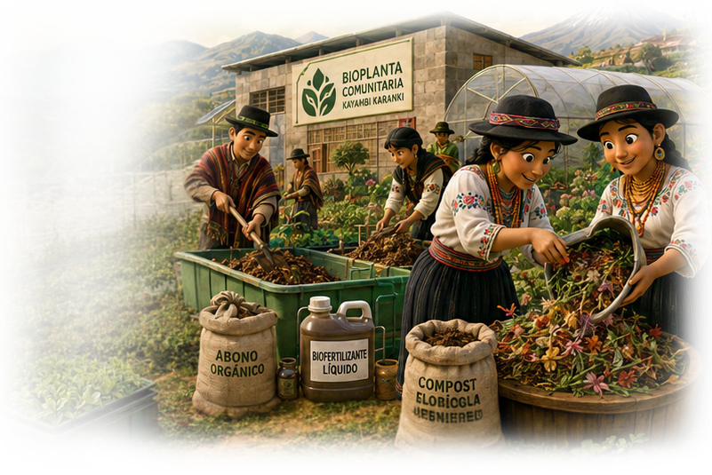

Innovación para una agricultura sostenible
Bioplantas
2 Bio plantas
gestionadas desde
los Pueblos y Nacionalidades
Bioinsumos orgánicos
Desechos
ﬂorícolas aprovechados
50 chakras vinculadas
"Los residuos
se transforman en fertilidad
y sostenibilidad."
Innovación para una agricultura sostenible "Las bioplantas constituyen una innovación
relevante dentro del proyecto.
Permiten transformar residuos ﬂorícolas en bioinsumos orgánicos que fortalecen la producción agrícola, reducen costos y contribuyen a una agricultura más amigable
con el ambiente."
Cofinanciado por la Unión Europea
PROYECTO NINA MUYU

Slide 12
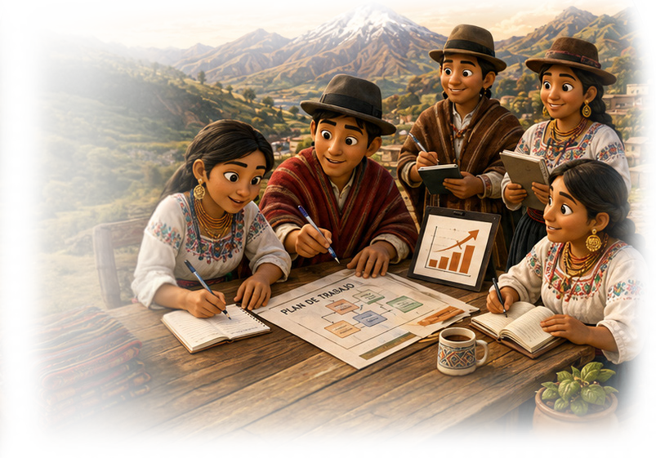
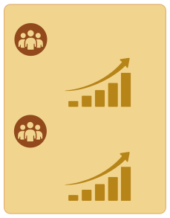
EFECTO
Organizaciones más fuertes
Mejoran su gestión y se fortalecen organizativamente
Karanki: 2,64 → 3,34
"La gobernanza comunitaria muestra avances signiﬁcativos."
Kayambi: 2,73 → 3,46
Organizaciones más fuertes
"Los resultados del Índice de Fortalecimiento Organizativo muestran mejoras signiﬁcativas tanto en el pueblo Karanki
como en el pueblo Kayambi.
Esto se reﬂeja en organizaciones más sólidas, con mejores
capacidades para planiﬁcar, gestionar e incidir en el territorio."
Cofinanciado por la Unión Europea

Slide 13

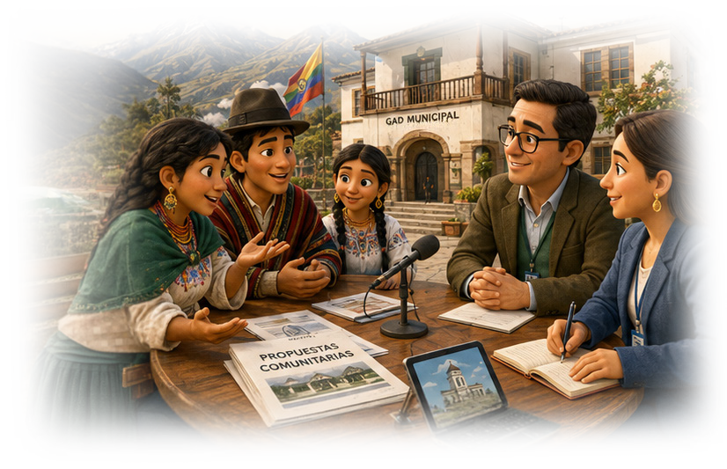
Más voz,
más representación
Incidencia política
Visualizar
GAD
MAG
Instituciones públicas
"Los pueblos fortalecieron
su capacidad de diálogo
e incidencia."
Más voz, más representación
"Las organizaciones fortalecieron su capacidad de diálogo con instituciones
públicas y gobiernos locales.
Hoy los pueblos cuentan con mayor capacidad para representar sus intereses y participar activamente en espacios de toma
de decisiones."
Cofinanciado por la Unión Europea
PROYECTO NINA MUYU

Slide 14

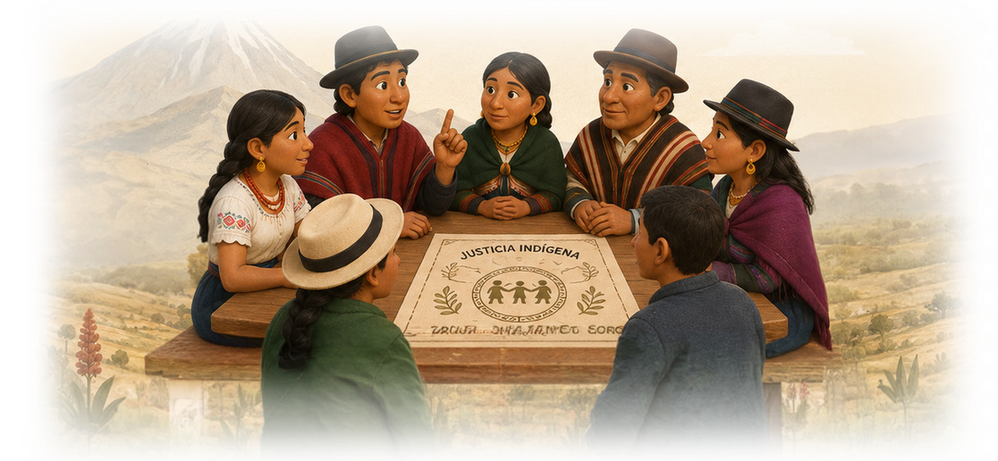
Derechos colectivos
Procesos de concientización y sensibilización
sobre derechos colectivos
Formación a instituciones públicas y privadas
Espacios de sensibilización
Encuentro de jóvenes donde se promovió
la autodeterminación
y concientización
de derechos colectivos
"La resolución
de conﬂictos desde
la justicia indígena fortalece la
autonomía territorial."
Derechos colectivos
"El proyecto contribuyó al fortalecimiento de los mecanismos
propios de resolución de conﬂictos.
Mientras que en Kayambi se consolidó la práctica de la justicia indígena, en Karanki se fortalecieron procesos para su
implementación y reconocimiento."
Cofinanciado por la Unión Europea

Slide 15

Conservando páramos, asegurando el futuro
Acciones deconservaciónyacceso al agua
2.130 familias
Pueblo Kayambi
Pueblo Karanki
Construcción y revestimiento con geomembrana de reservorio para cosecha
de agua de lluvia (300 m' ) en Lote 2 (Cangahua) - 100 familias
Modernización de red de tubería de agua
potable en San Isidro (Ayora) - 200 familias
Señalética turística y ambiental en
Pesillo - 600 familias
Acuerdo comunal y monitoreo del páramo en
La Chimba (ACUS) - 500 familias
Replanteotopográﬁco de 5 km
"La conservación protege el agua
y la biodiversidad para las futuras generaciones."
e instalación de 400 m de tubería
de conducción (100 |/s)
para UCICMA en Mariano Acosta (Pimampiro) - 14 comunidades
/ 700 familias
Tecniﬁcación de riego en Peñaherrera
(Ambuquí) y revalorización cultural
del Inti/Pawcar Raymi - 30 familias
y 53 comunidades
67 comunidades beneﬁciadas
Más voz, más representación
"El acceso al aguafortalecela salud,laproduccióny el bienestar."
"Las acciones de conservación permitieron proteger ecosistemas
estratégicos y fuentes de agua esenciales para la vida comunitaria.
La experiencia del ACUS y las medidas de manejo sostenible constituyen un importante legado
ambiental del proyecto."
Cofinanciado por la Unión Europea
PROYECTO NINA MUYU

Slide 16
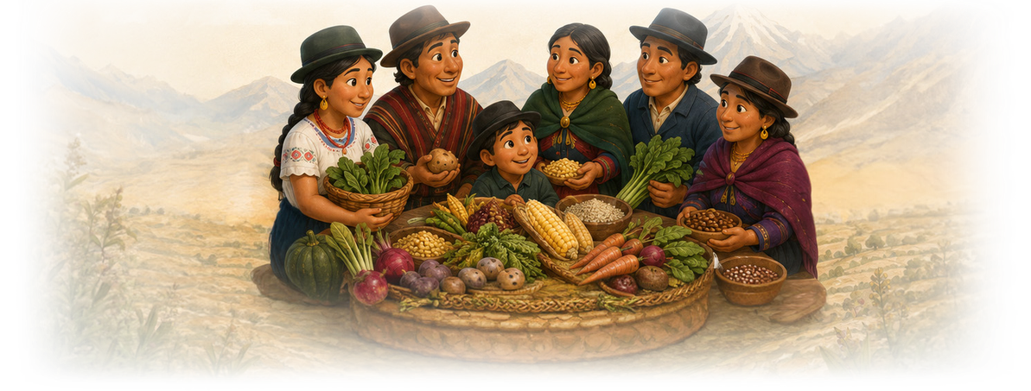
Alimentación saludable desde la chakra
Logros
Diversiﬁcación de la producción
Menor uso de agroquímicos
Se incorporan medidas
de adaptación al cambio climático a 203 Chacras andinas
Se establece una metodología de formación y asistencia técnica a los productores desde los Pueblos y Nacionalidades
"La soberanía alimentaria
mejora la nutrición y la salud familiar."
Alimentación saludable
"Las mejoras en la producción de alimentos tuvieron impactos reales en la nutrición familiar.
La diversiﬁcación productiva permitió mejorar la calidad de la alimentación y generar resultados positivos en la contribución a la reducción de la desnutrición infantil."
Cofinanciado por la Unión Europea
Cofinanciado por la Unión Europea

Slide 17

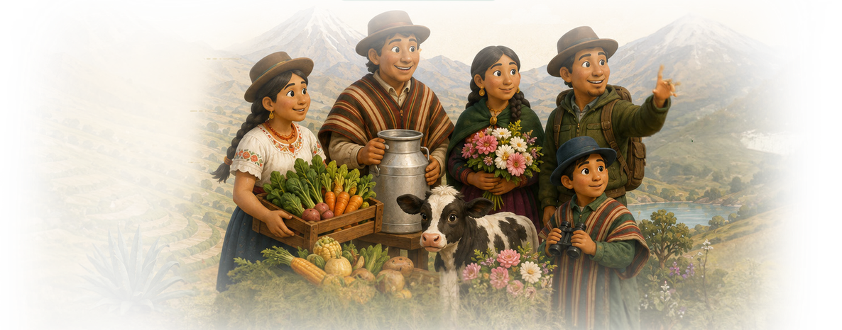
Cuatro cadenas que impulsan el desarrollo
Cadenas
Agroproductiva
Florícola
"Las cadenas de valor fortalecen la competitividad
y resiliencia territorial."
Láctea
Turística
Cuatro cadenas que impulsan el desarrollo
"El proyecto fortaleció cuatro cadenas de valor resilientes: agroproductiva, ﬂorícola,
láctea y turística.
Estas cadenas fortalecen la economía local y aumentan la capacidad de adaptación frente
a los cambios económicos y climáticos."
Cofinanciado por la Unión Europea
PROYECTO NINA MUYU

Slide 18
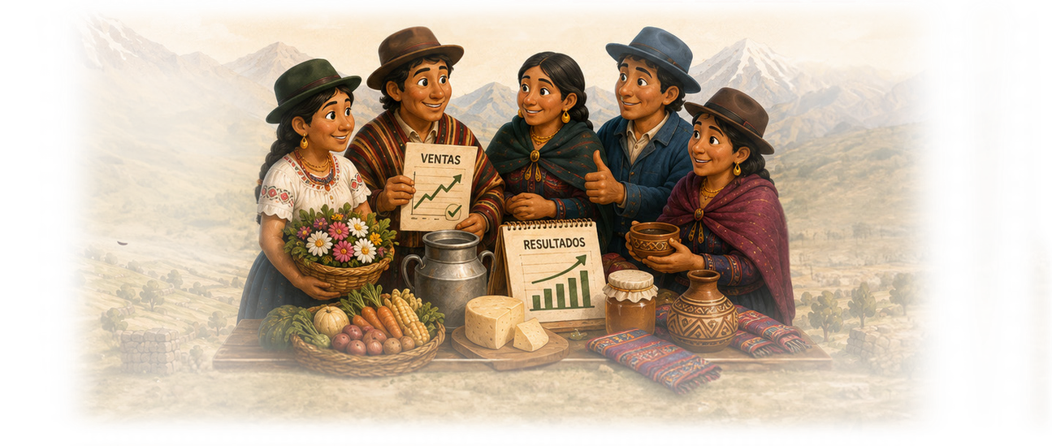
Un crecimiento económico superior a las metas
Datos
+50,18%
USD 340.932
→
"Los emprendimientos superaron
ampliamente
los objetivos previstos."
USD 512.020
Un crecimiento económico que supera expectativas
"Uno de los indicadores más destacados es el crecimiento superior al 50% en los ingresos de los emprendimientos.
Este resultado evidencia que la asistencia técnica, la capacitación y las alianzas comerciales generaron impactos concretos en la economía comunitaria."
Cofinanciado por la Unión Europea

Slide 19

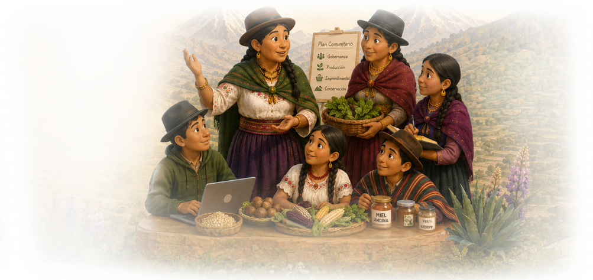
Mujeres transformando el territorio
Equidad de Género:
50% de participación femenina
en los Consejos de Gobierno
y directivas comunitarias.
80% de las chakras andinas y el 50%
de los emprendimientos asociativos están
liderados por mujeres.
Mayor autonomía económica y
reconocimiento del liderazgo femenino
en la resolución de conﬂictos.
Jóvenes y Relevo Generacional:
50% de presencia juvenil en las directivas
de los emprendimientos y 70% en las escuelas de gobernanza y redes de defensores.
Datos
"El liderazgo femenino
es uno de los mayores legados de
Nina Muyu."
Mujeres transformando el territorio
"Las mujeres ocuparon un rol protagónico en la gobernanza, la producción
y los emprendimientos.
Su liderazgo fortalece la cohesión comunitaria y contribuye
a construir procesos más inclusivos y sostenibles."
Cofinanciado por la Unión Europea
PROYECTO NINA MUYU

Slide 20
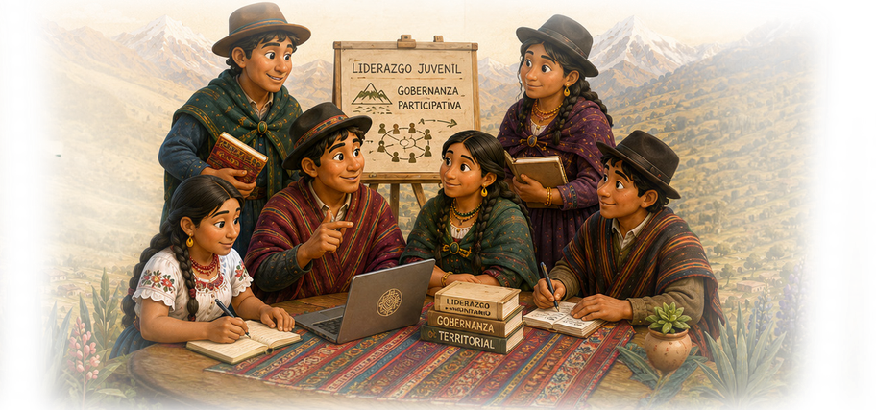
Jóvenes construyendo el relevo generacional
Datos
50% en directivas
70% en escuelas de gobernanza
"Las juventudes
son protagonistas en la sostenibilidad de los territorios."
Jóvenes construyendo el relevo generacional
"Uno de los desafíos históricos de los territorios
es la migración juvenil.
Por ello, el fortalecimiento de jóvenes líderes constituye uno de los principales logros del proyecto y una inversión directa en la sostenibilidad futura de las organizaciones."
Cofinanciado por la Unión Europea
Cofinanciado por la Unión Europea

Slide 21
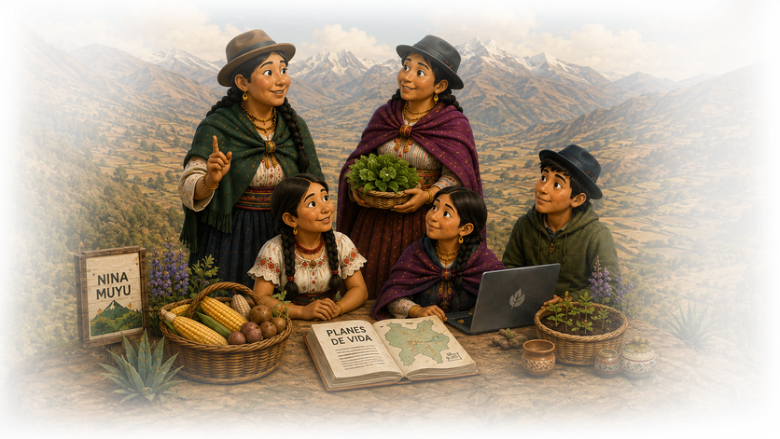
El legado de Nina Muyu
MENSAJE FINAL
Eﬁcacia, eﬁciencia y aprendizajes
“Nina Muyu deja organizaciones más fuertes, territorios mejor gestionados, economías comunitarias más resilientes y una nueva generación de mujeres y jóvenes líderes comprometidos con el Buen Vivir y la sostenibilidad de los pueblos Kayambi y
EFICACIA
✅ ✅ ✅ ✅ ✅ ✅
Planes de Vida implementados
Redes juveniles creadas
Conservación fortalecida
Cadenas de valor consolidadas
4 acuerdos de política pública alcanzados Metas superadas en varios indicadores.
LECCIONES APRENDIDAS
EFICIENCIA
✔
✔ ✔
La solidaridad comunitaria es un factor clave
✅
Articulación con GAD,
para el desarrollo.
MAG, y organizaciones.
Los beneﬁcios tangibles movilizan a las comunidades. Las mujeres y juventudes fortalecen la sostenibilidad
territorial.
Las capacidades requieren acompañamiento continuo.
La conservación necesita incentivos permanentes.
Karanki.”
✅
Mayor cobertura mediante
alianzas estratégicas.
✔
✔
Aprendizajes del proyecto
Aprendimos que las comunidades responden cuando existen beneﬁcios concretos;
que la solidaridad y la organización fortalecen el desarrollo; que las mujeres y los jóvenes
son actores fundamentales; y que la conservación del territorio requiere
acciones colectivas y sostenidas.
También comprobamos que el proyecto fue pertinente, eﬁcaz y eﬁciente, logrando superar varias de sus metas y fortaleciendo capacidades que permanecerán en los territorios
después del cierre formal de la intervención."
Cofinanciado por la Unión Europea
PROYECTO NINA MUYU

Slide 22
YUPAYCHANI

